Slide 1
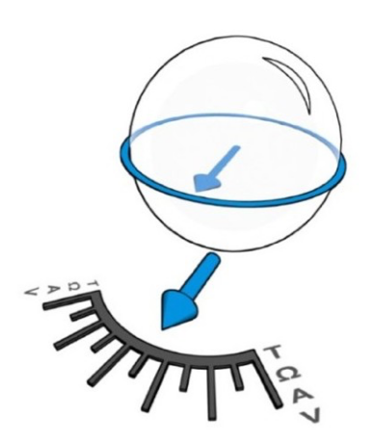
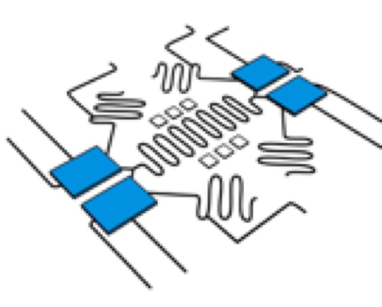
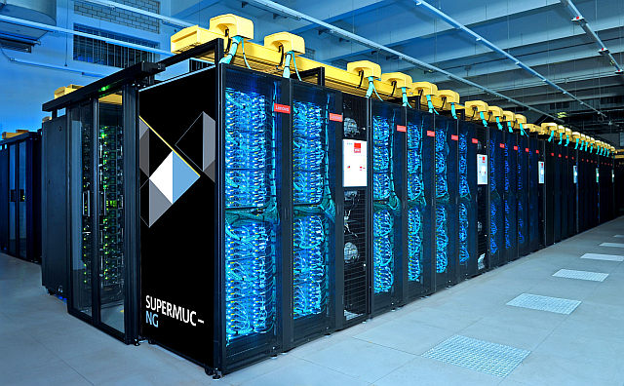
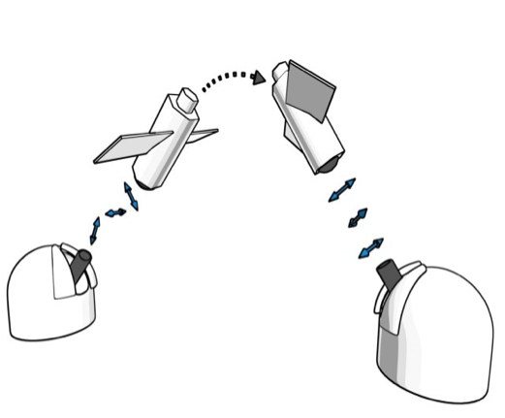
Quantentechnologien
Quantencomputer
-simulatoren
Sensoren
Messtechnik
potenzielle Anwendungen
Kommunikation
Kryptographie
SuperMUC-NG, LRZ Garching
Christoph Hohmann (LMU / MCQST)

Slide 2
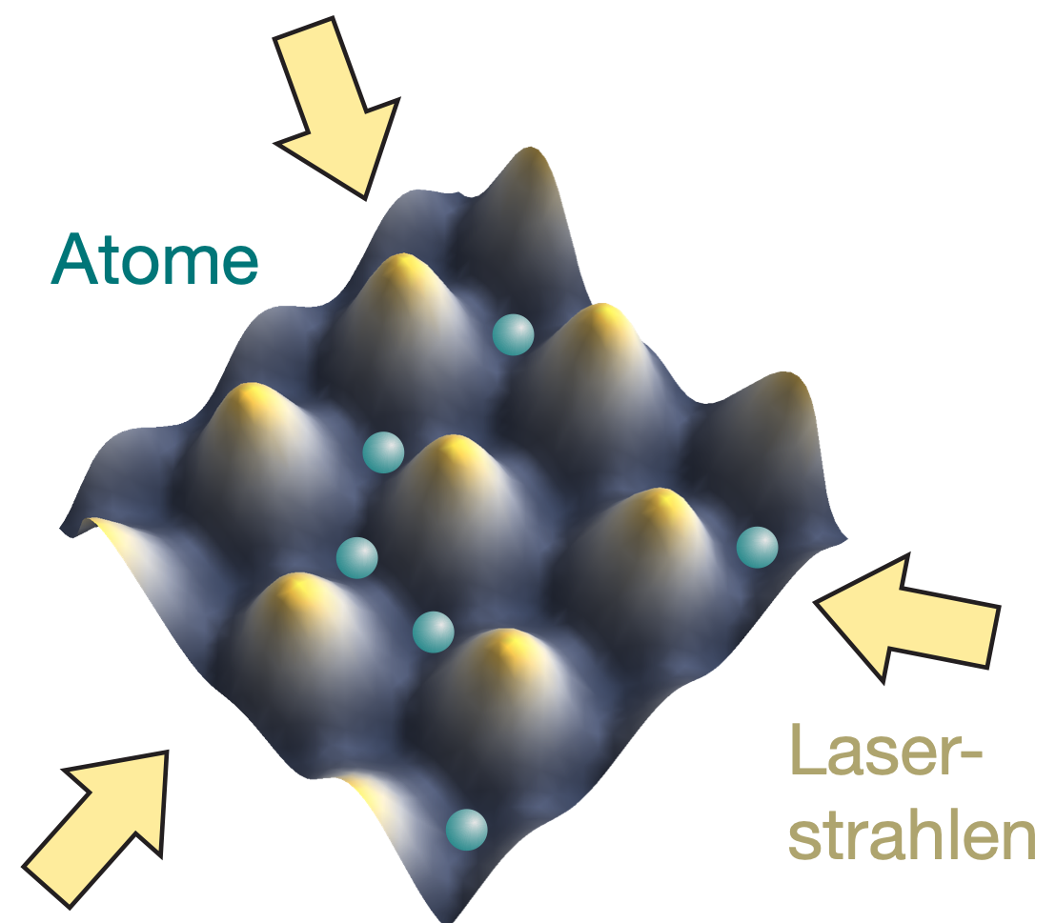
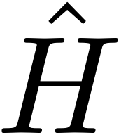
Quantensimulationen
Quanten-mechanisches
Modell
Bsp. Festkörperphysik
(Supraleiter)

Slide 3
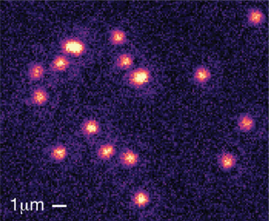
Quantensimulationen
Quanten-mechanisches
Modell
Detektion einzelner Atome
Bsp. Festkörperphysik
(Supraleiter)

Slide 4
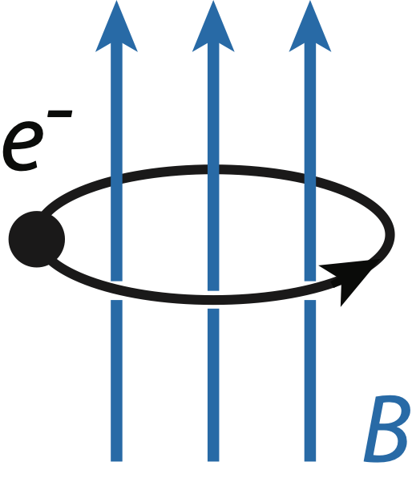
Neue Simulationstechniken
Laser
?
Geladene Teilchen bewegen sich auf Kreisbahnen
Ultrakalte Atome sind elektrisch neutral

Slide 5
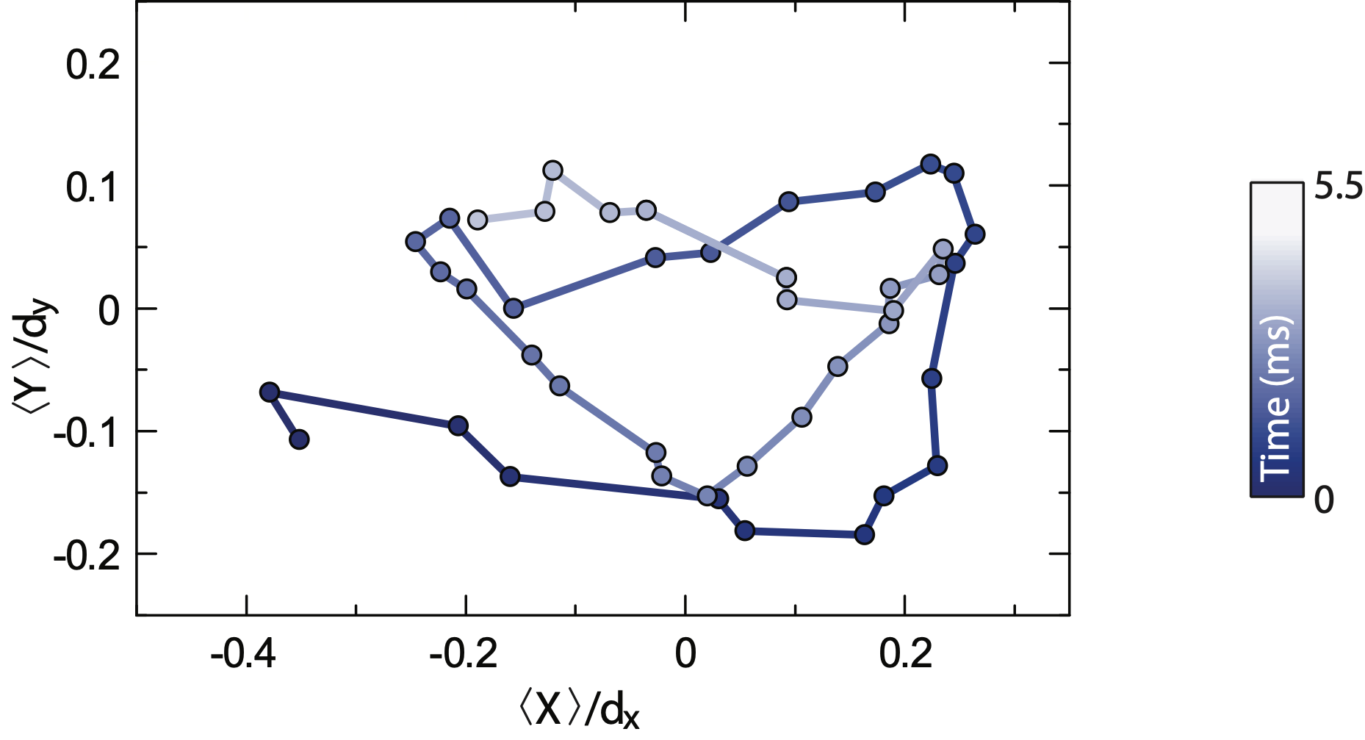
Neue Simulationstechniken
Geladene Teilchen bewegen sich auf Kreisbahnen
Ultrakalte Atome sind elektrisch neutral

Slide 6
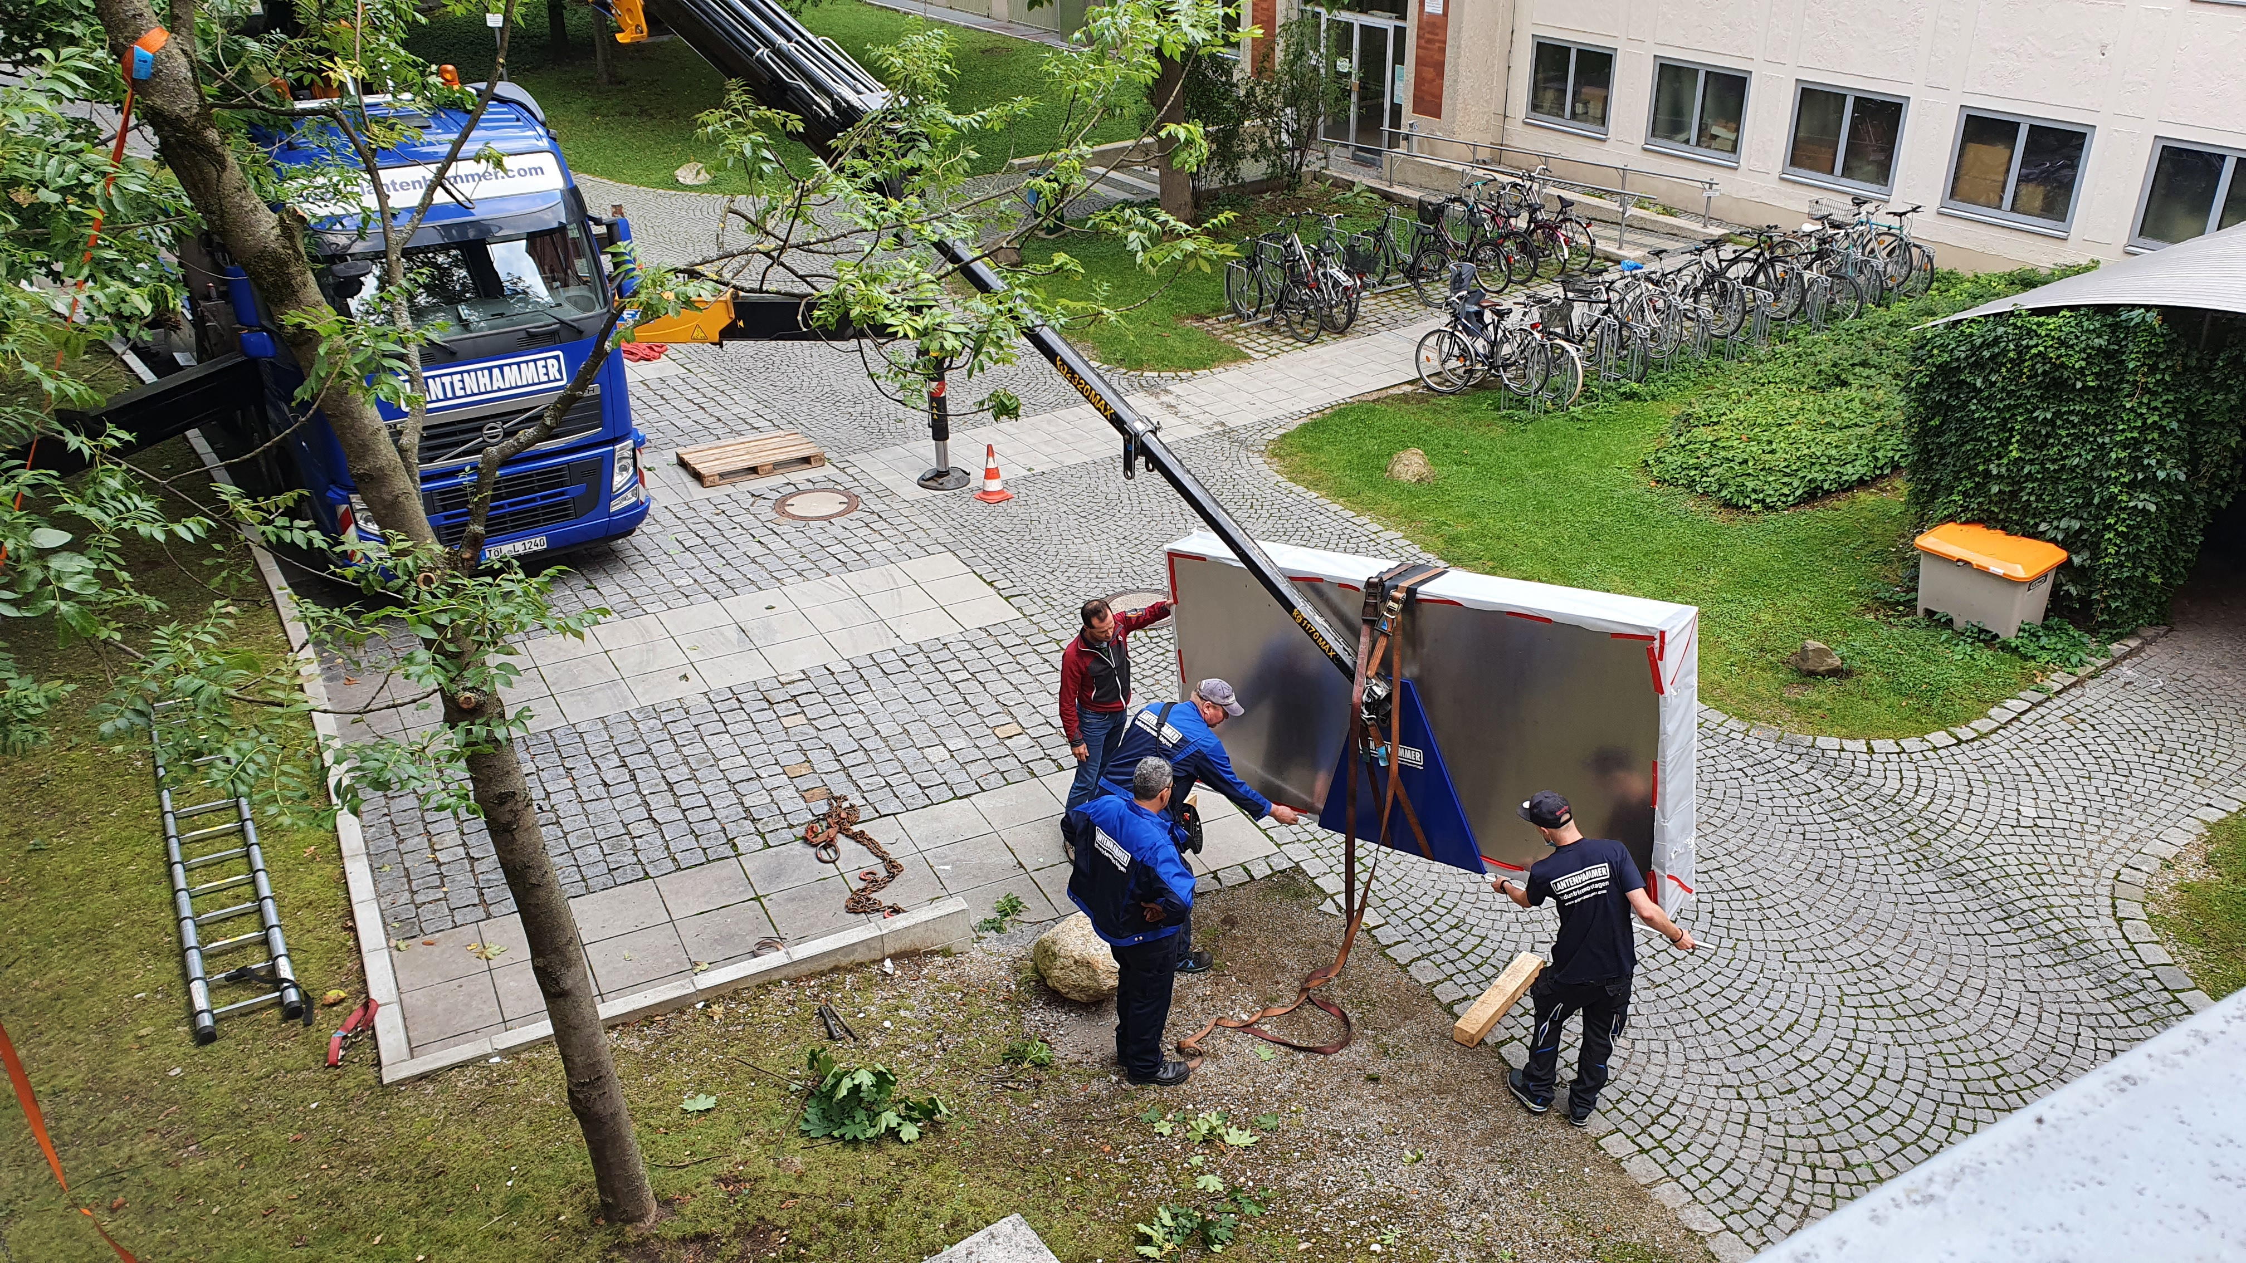
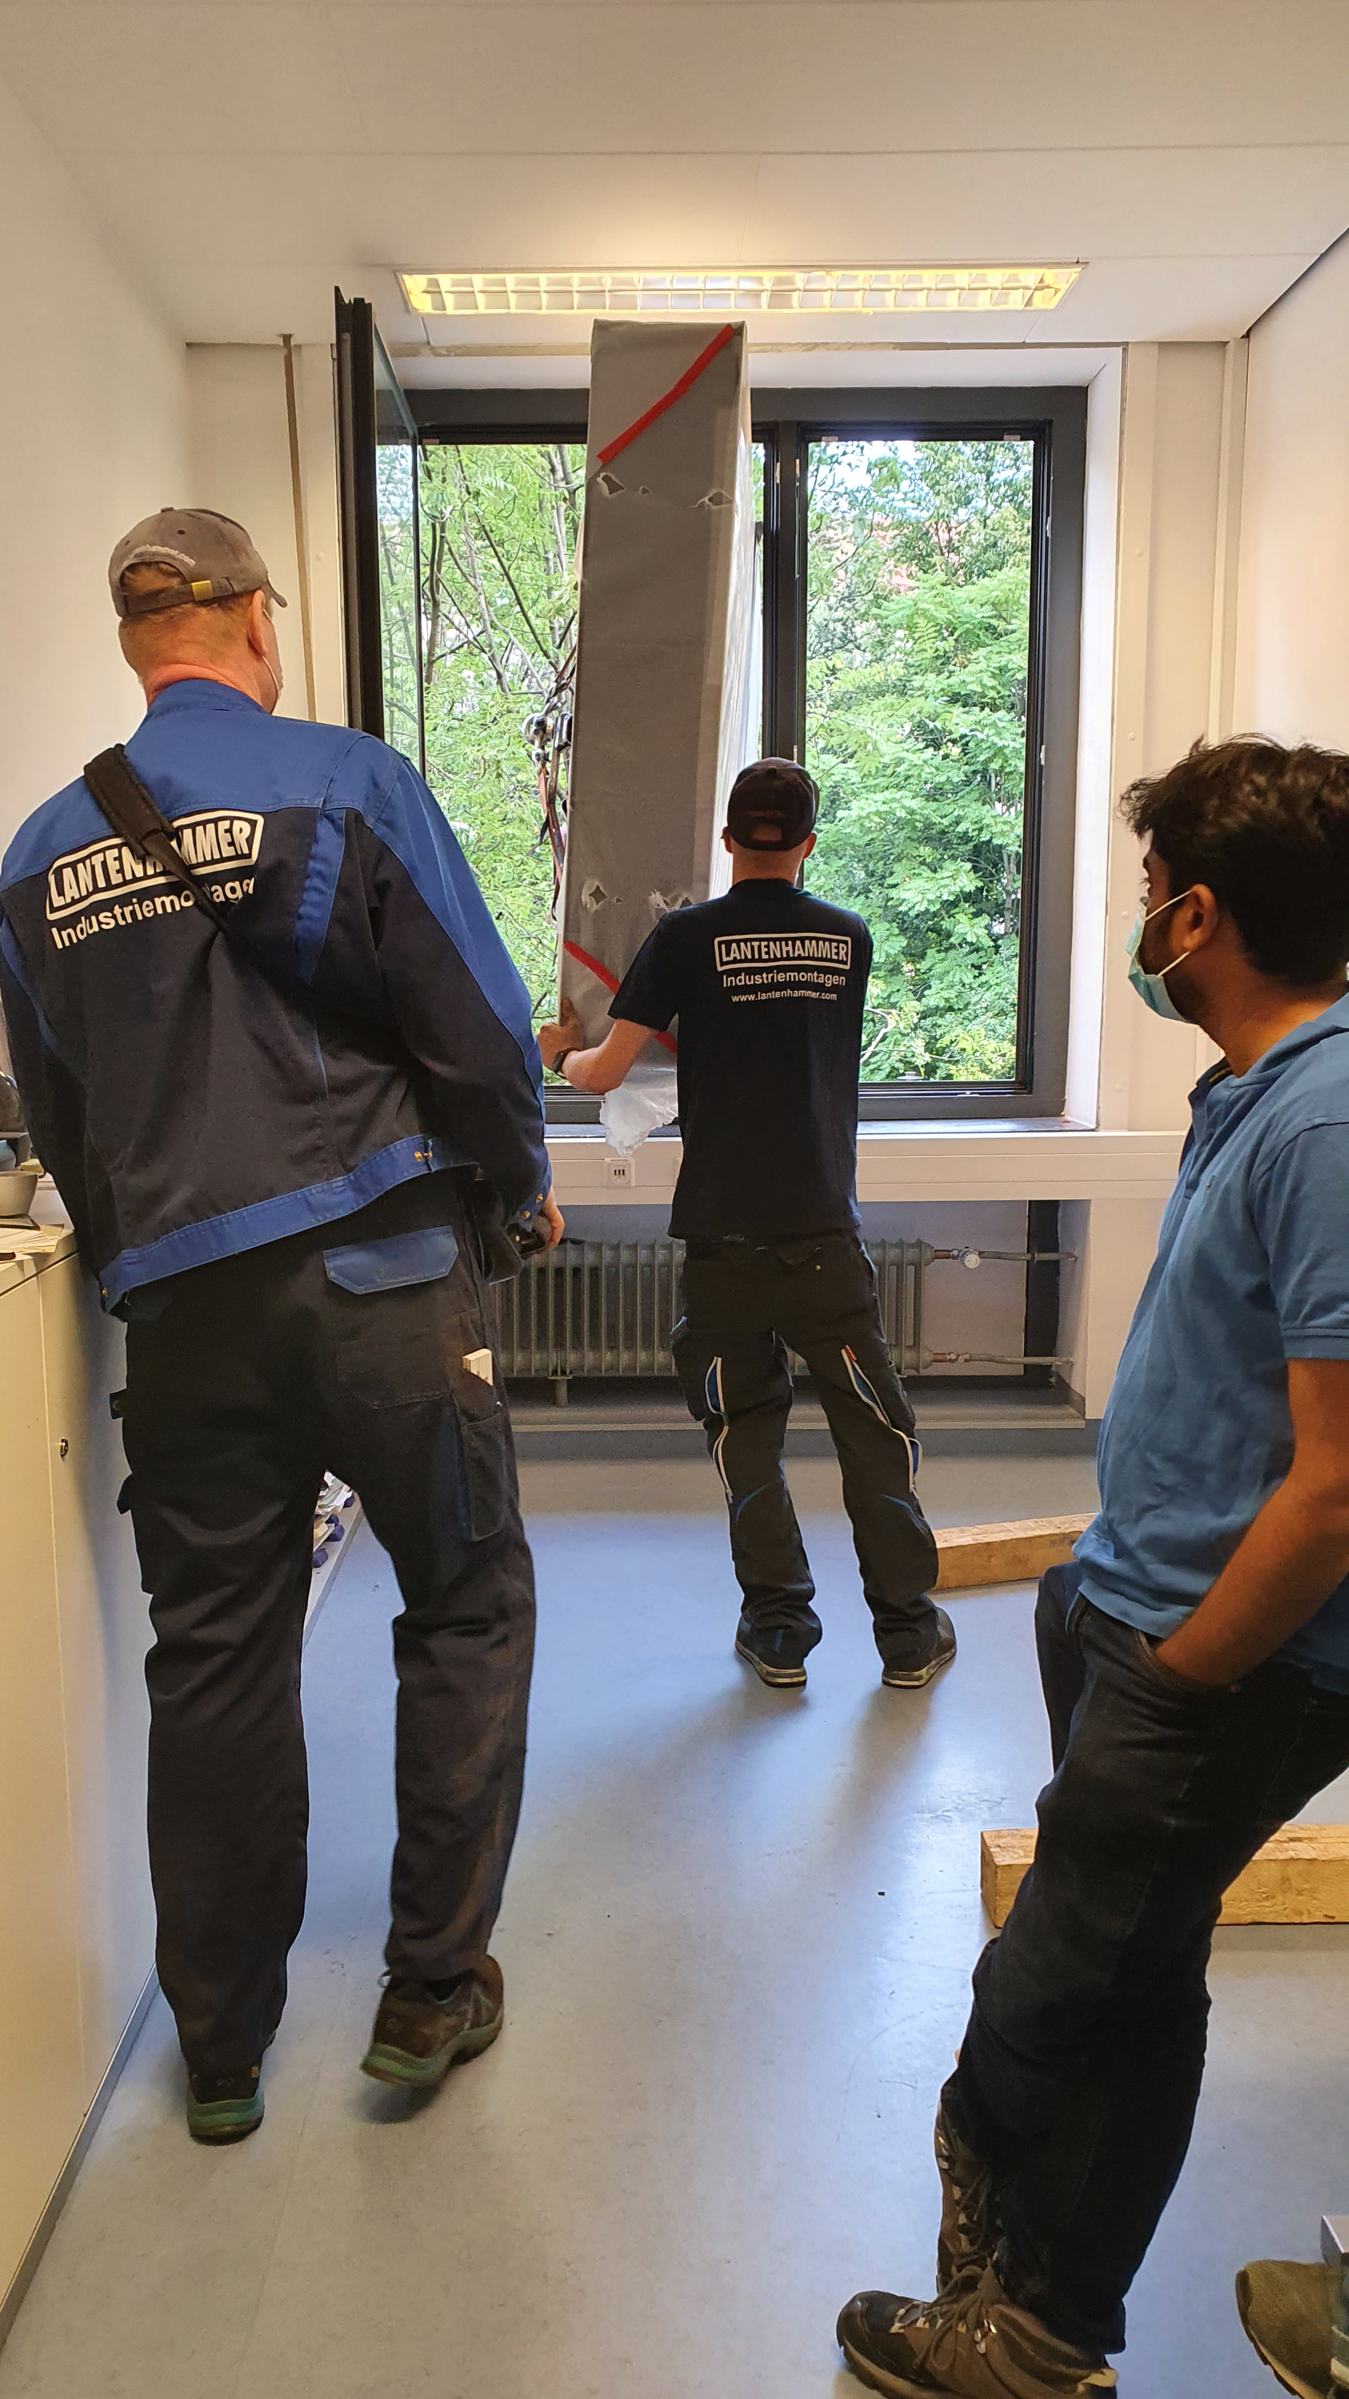
Ausblick
September 2020

Slide 7
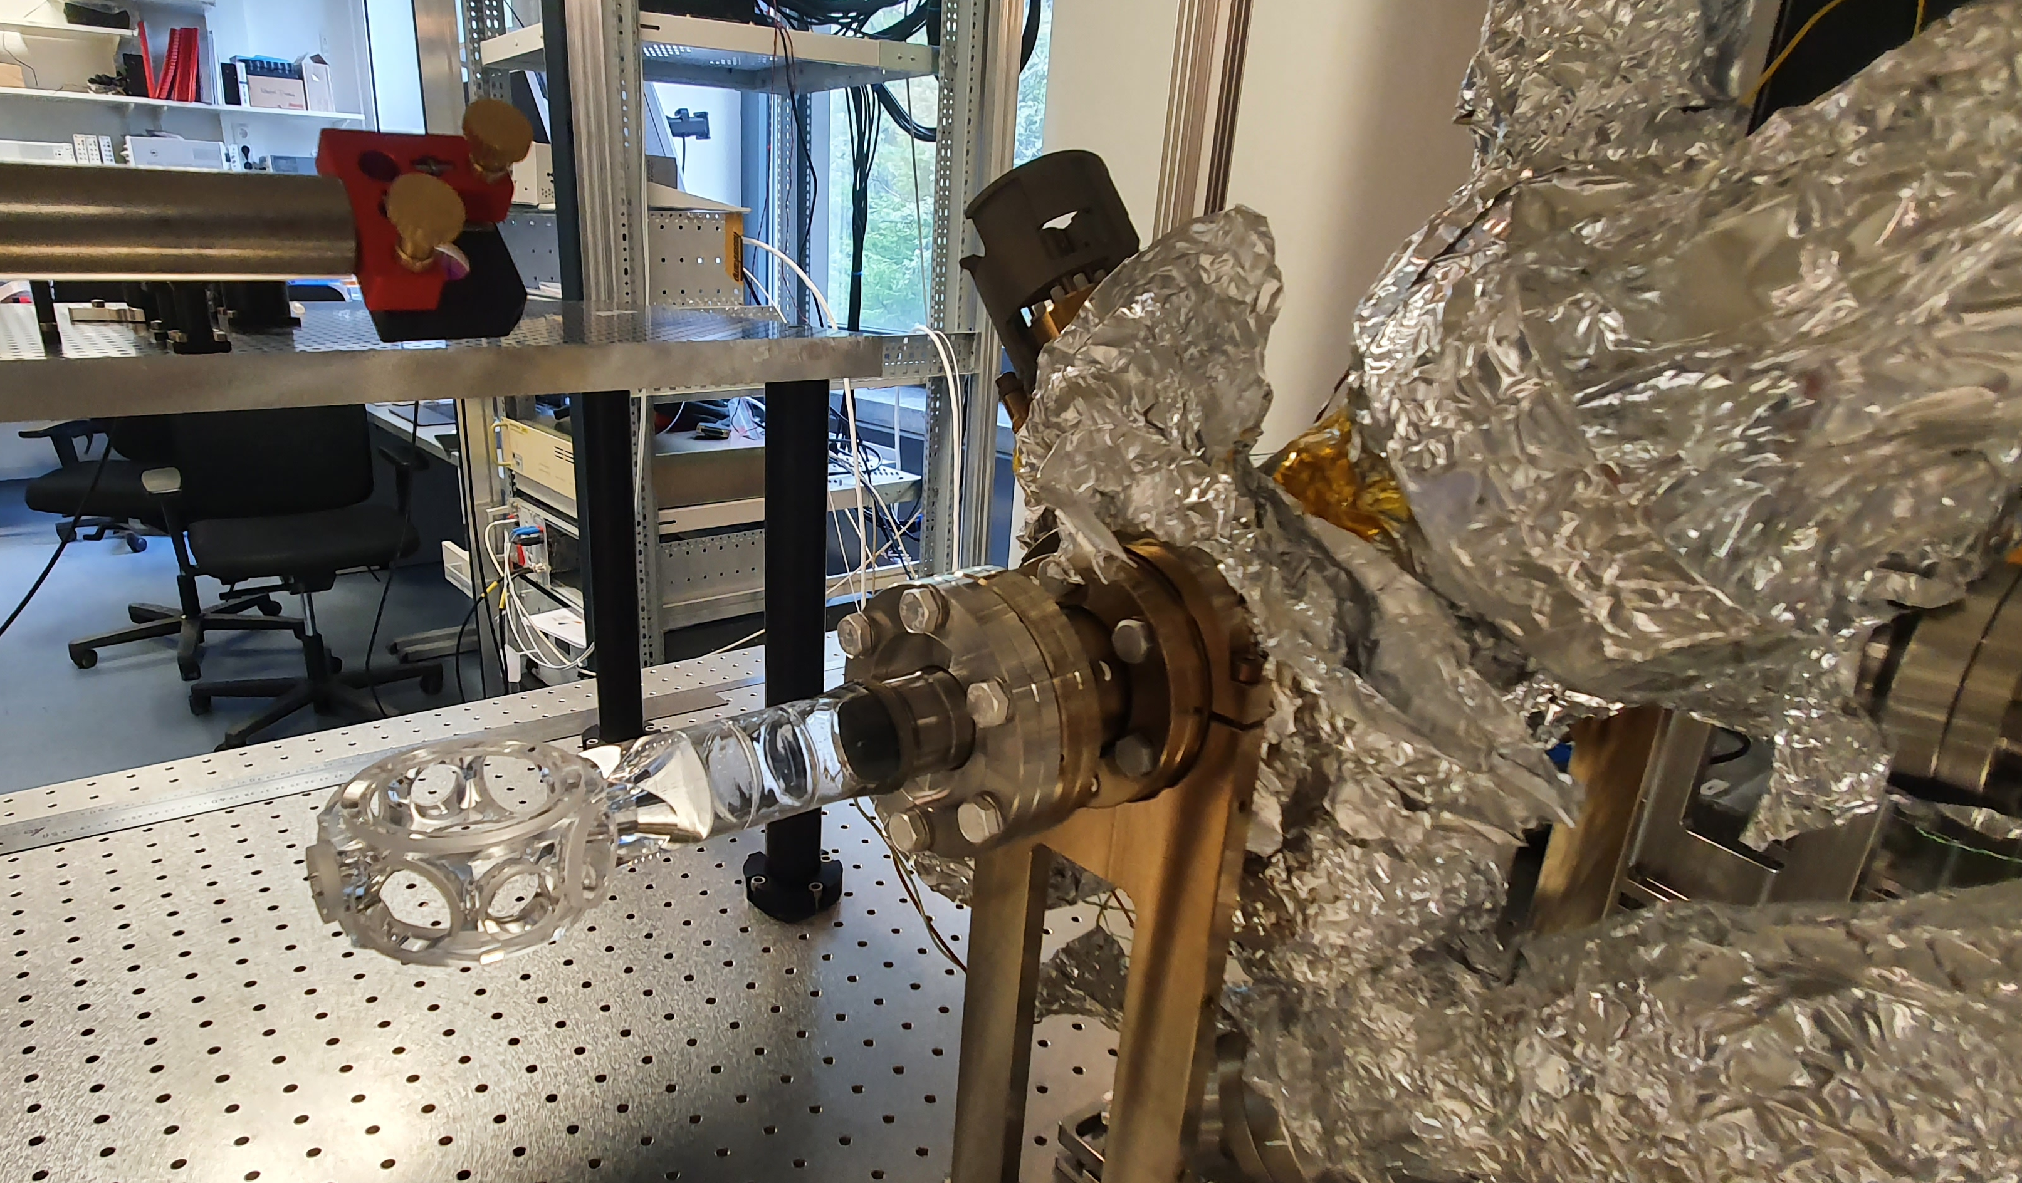
Ausblick
Mai 2021

Slide 8
Ausblick
Yb
Ytterbium
Erstes Signal!
Mai 2021
Oktober 2021

Slide 9
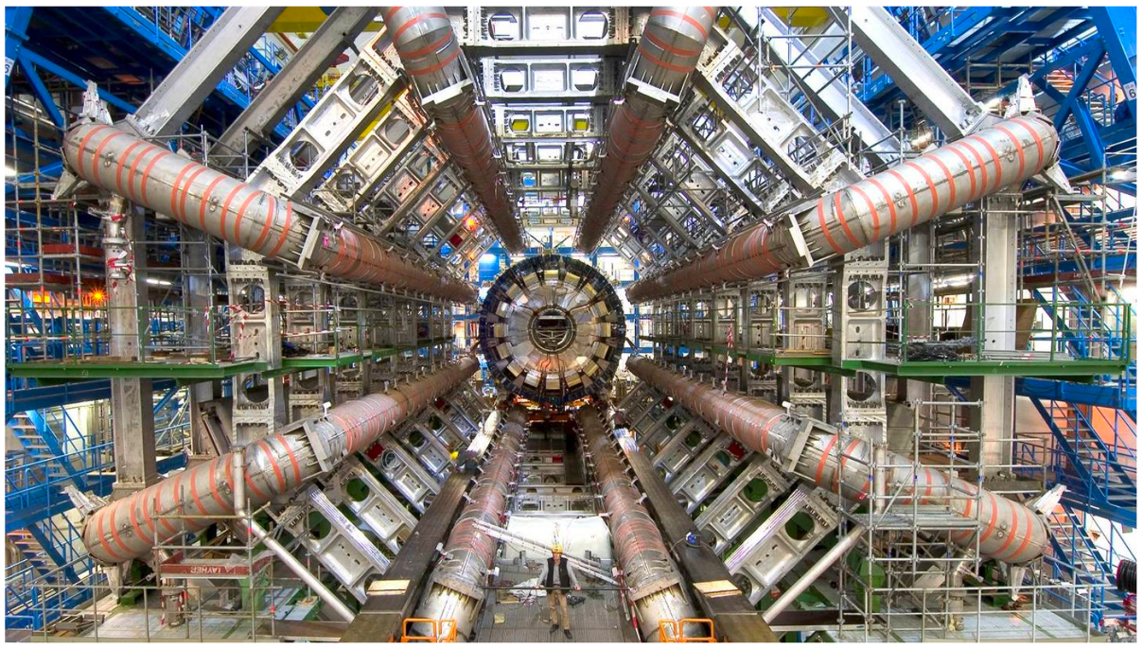
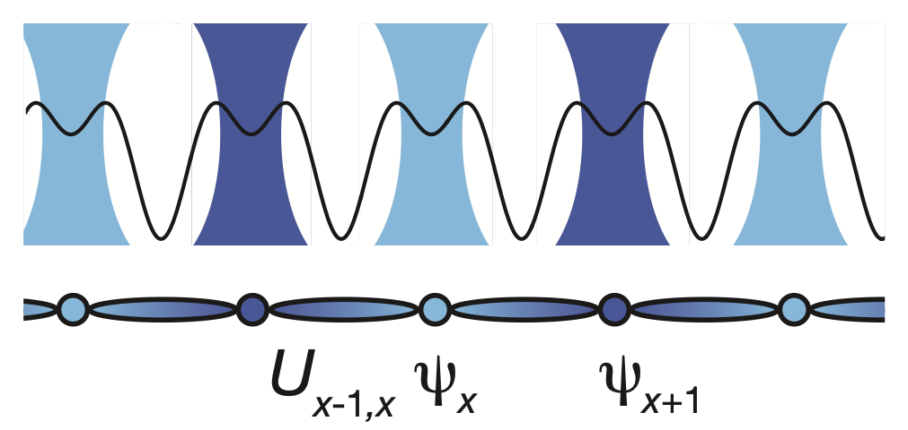
Die Vision
Teilchenphysik
im Laserlabor
ATLAS Detektor, LHC
Vielen Dank für Ihre
Aufmerksamkeit!

